Slide 1



პოლიტიკის დაგეგმვისა და
კოორდინაციის სისტემა
მთავრობის ადმინისტრაცია
პოლიტიკის დაგეგმვის და კოორდინაციის დეპარტამენტი

Slide 2
საჯარო მმართველობის რეფორმა (PAR)
პოლიტიკის დაგეგმვის და კოორდინაციის რეფორმა
AoG
ადგილობრივი თვითმმართველობების განვითარება
MRDI
საჯარო სამსახურის რეფორმა
CSB
PAR
2020
AoG
საჯარო ფინანსების მართვა
MoF
ანგარიშვალდებულება
MoJ
სერვისების მიწოდება
PSDA

Slide 3
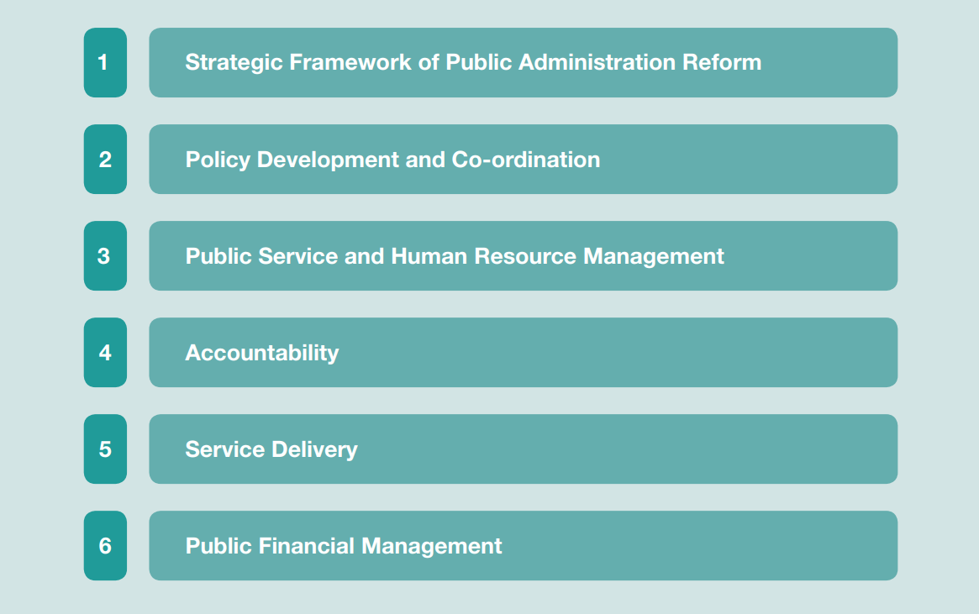
4
12
7
5
4
16

Slide 4
სამთავრობო პოლიტიკის კოორდინაცია და ხარისხის უზრუნველყოფა
გამოწვევები
აქტივობებზე ორიენტირება (არა შედეგებზე)
პოლიტიკის დოკუმენტების ინფლაცია
კოორდინაცია დაგეგმვის პროცესში
უწყებების ეფექტურობის კონტროლი
მონიტორინგი, შეფასება და ანგარიშგება
სამინისტროებში ანალიზი და მონაცემები
„ბალასტური წყლების მართვის სტრატეგია“ 2019
„ანტიმიკრობული რეზისტენტობის საწინააღმდეგო 2017- 2020 წლების სტრატეგია“ 2017
„მარილის ჭარბი მოხმარების შემცირების ეროვნული სტრატეგია“ 2014
მოქმედი 98 პოლიტიკის დოკუმენტი
49 სტრატეგია
42 სამოქმედო გეგმა
7 კონცეფცია
არ არის წარმოდგენილი &
არ იზომება
გრძელვადიანი შედეგები (4+)
საშუალოვადიანი შედეგები (1-3)
დუპლიკაციები

Slide 5




პოლიტიკის დაგეგმვა და კოორდინაცია
მიღებული ქულა
მაქსიმალური ქულა
105
297
147
297
146
233

Slide 6
პოლიტიკის დაგეგმვისა და კოორდინაციის რეფორმა პრინციპები:
მტკიცებულებებზე დაფუძნებული
Evidence Based Policy-Making
მთავრობის ერთიანი მიდგომა
Whole of Government Approach
შედეგებზე ორიენტირებული
Results Based Management

Slide 7
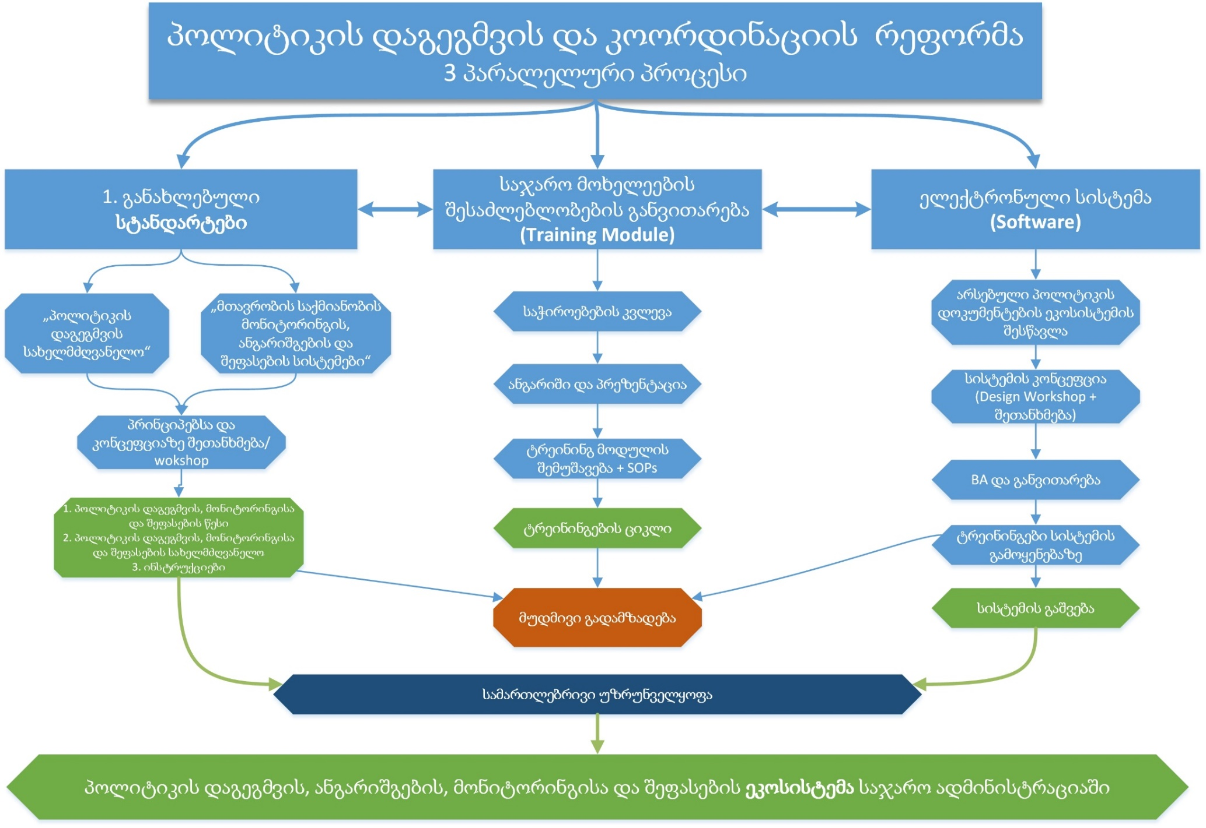

Slide 8




პოლიტიკის დაგეგმვისა და კოორდინაციის სისტემა
მარეგულირებელი და მეთოდოლოგიური დოკუმენტები
სისტემის რეგულირება
წესი
სავალდებულო პროცედურები
სახელმძღვანელო
სტანდარტები
მთავრობის დადგენილება #629
20 დეკემბერი 2019
ინსტრუქციები
სტანდარტების დასაკმაყოფილებლად
დანართები (10)

Slide 9
პოლიტიკის დაგეგმვისა და კოორდინაციის რეფორმა (PPC Reform)
ცვლილებები
იზრდება ადმინისტრაციის როლი
ყალიბდება იერარქია
შემოდის ინიცირების წესი
დგინდება მინიმალური სტანდარტები
საჯარო კონსულტაციები
შედეგებზე ორიენტირებული მონიტორინგი და ანგარიშგება
მკაფიო ხარისხის უზრუნველყოფა (QA)
ერთიანი ლექსიკონი

Slide 10


პოლიტიკის დაგეგმვისა და კოორდინაციის სისტემა
პოლიტიკის დოკუმენტები
კონცეფცია
სტრატეგია
სამოქმედო გეგმა

Slide 11
პოლიტიკის დაგეგმვის იერარქია
I დონე
II დონე
III დონე
ეროვნული
სექტორული
ინსტიტუციური
AoG
MoF
სამინისტროები
უწყებები

Slide 12
პოლიტიკის დოკუმენტების იერარქია
# | დონე | პოლიტიკის დოკუმენტის დასახელება | შემუშავების კომპეტენცია | დამტკიცება
1 | ეროვნული | ეროვნული განვითარების სტრატეგია | მთავრობის ადმინისტრაცია | მთავრობა
 |  | სამთავრობო პროგრამა | მმართველი პოლიტიკური პარტია / მთავრობის ადმინისტრაცია/ სამინისტროები/ სსიპები | პარლამენტი
 |  | ძირითადი მონაცემების და მიმართულებების დოკუმენტი (BDD) სახელმწიფო ბიუჯეტი | ფინანსთა სამინისტრო | პარლამენტი
 |  | მთავრობის წლიური სამოქმედო გეგმა | მთავრობის ადმინისტრაცია | მთავრობა
 |  | საერთაშორისო ვალდებულებები/ ხელშეკრულებები | კანონმდებლობის შესაბამისად | კანონმდებლობის შესაბამისად
2 | სექტორული | მულტისექტორული და სექტორული სტრატეგიები შესაბამისი სამოქმედო გეგმები | სამინისტროები ან მთავრობასთან ანგარიშვალდებული სსიპ-ები | მთავრობა
 |  | მულტისექტორული და სექტორული სამოქმედო გეგმები | სამინისტროები ან მთავრობასთან უშუალო დაქვემდებარებაში არსებული სსიპ-ები | მთავრობა
3 | ინსტიტუციური | ინსტიტუციური განვითარების სტრატეგიები შესაბამისი სამოქმედო გეგმები | საჯარო უწყებები | მთავრობა ან სამინისტრო ან უწყება
 |  | საშუალოვადიანი სამოქმედო გეგმები | სამინისტროები | სამინისტრო

Slide 13
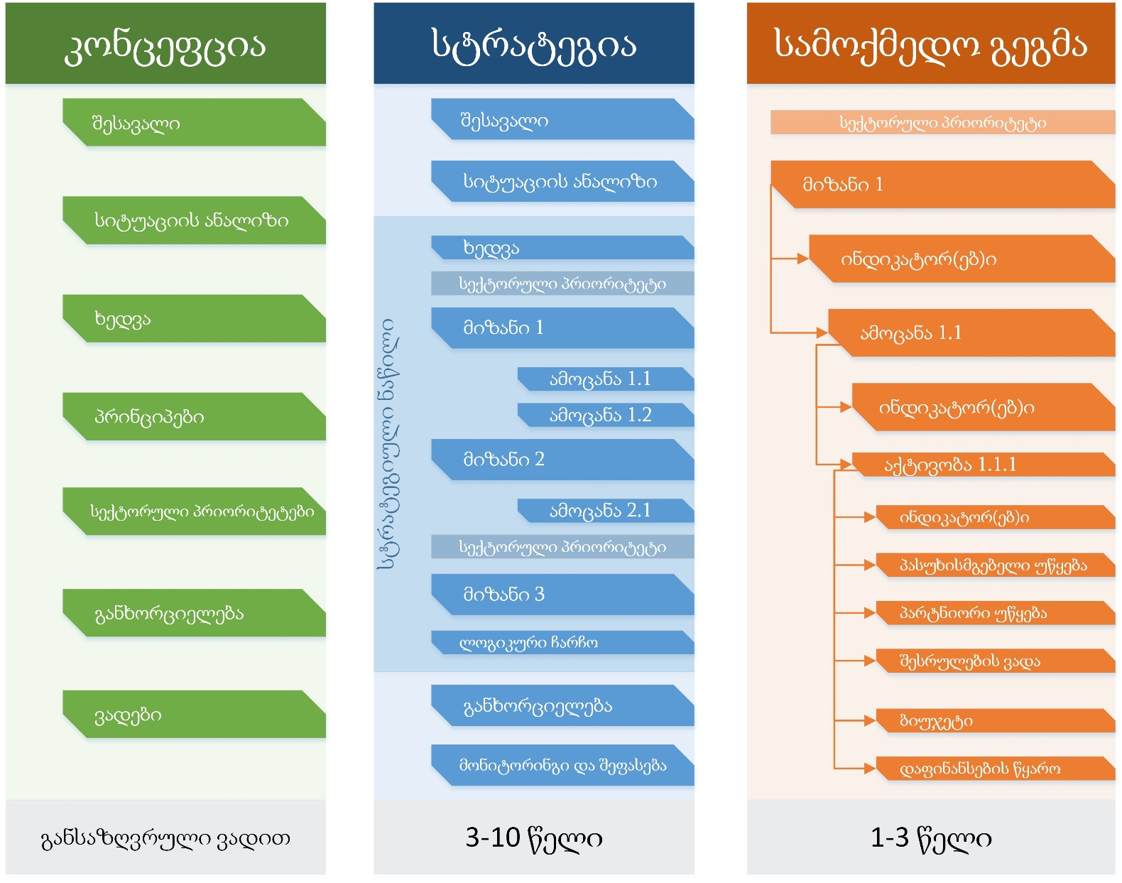
პოლიტიკის დოკუმენტები

Slide 14
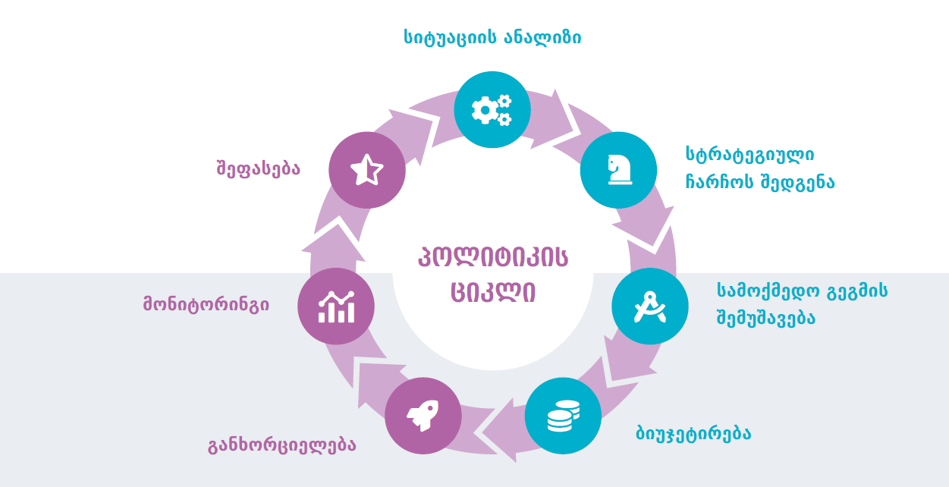
პოლიტიკის დოკუმენტების სტრუქტურა
იტერაციული
ინტერაქტიული
ინკლუზიური

Slide 15
შედეგებზე ორიენტირებულობა (არა აქტივობებზე)
სტრატეგიული მიზნები
ხედვა
შედეგები
მიზანი - 1
(Goal)
გავლენა 1
(Impact)
ამოცანა - 1.1
(objective)
ამოცანის
შედეგი 1.1
(Outcome)
აქტივობა - 1.1.1
(activity)
აქტივობის
შედეგი 1.1.1
(Output)

Slide 16
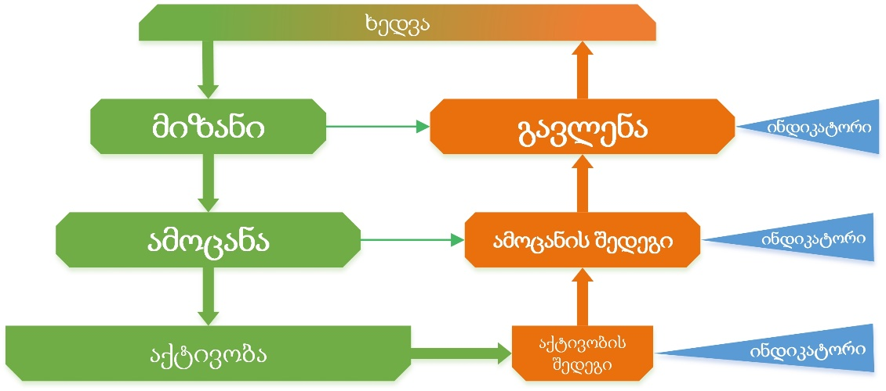
ინდიკატორები

Slide 17
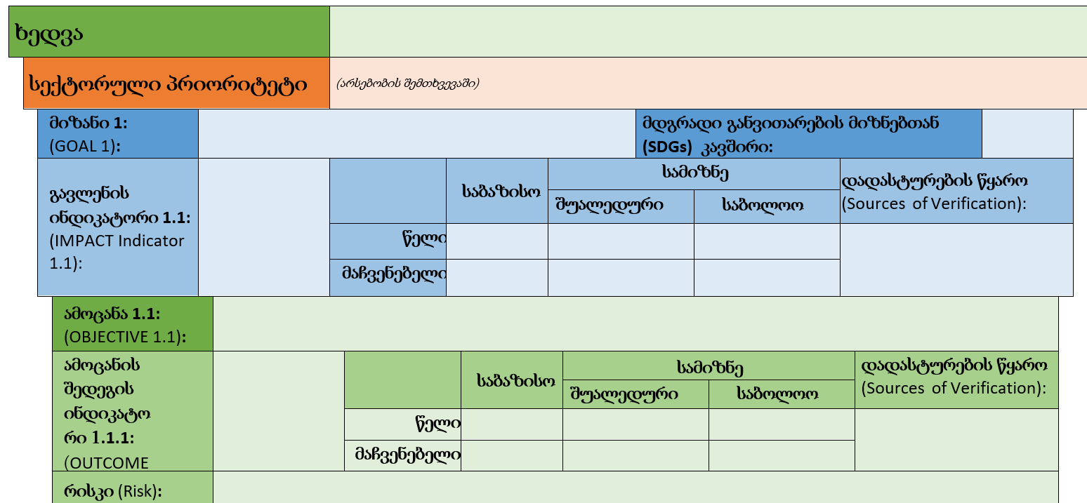
ლოგიკური ჩარჩო

Slide 18
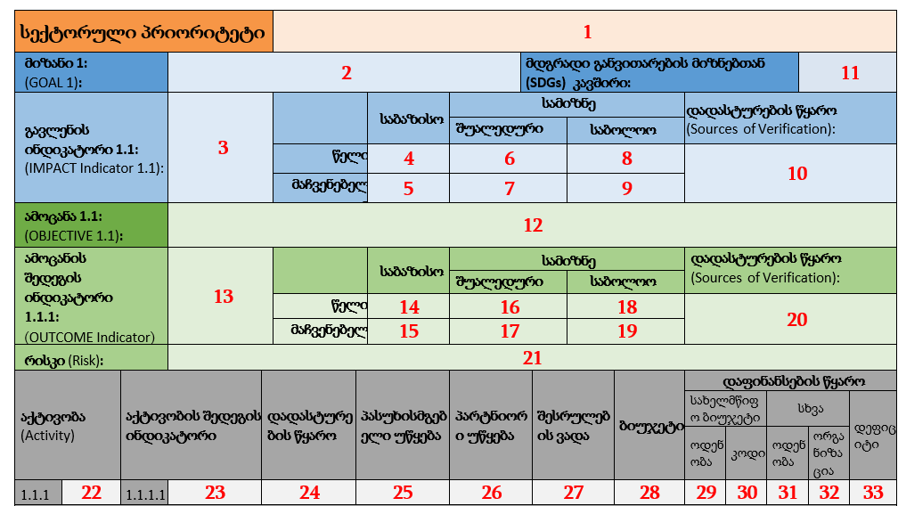
სამოქმედო გეგმის შაბლონი

Slide 19
აქტივობის კლასიფიკაცია
# | პოლიტიკის ინსტრუმენტი | აქტივობების მაგალითები
1 | მარეგულირებელი | კანონის და კანონქვემდებარე აქტების შემუშავება და გადახედვა; სტანდარტების შემუშავება; მეთოდოლოგიური ჩარჩოს შემუშავება და ა.შ.
2 | ადმინისტრაციული | ტრენინგ მოდულების შემუშავება და ჩატარება; საინვესტიციო და ინფრასტრუქტურული პროექტების განხორციელება; ელექტრონული და ტექნოლოგიური ინსტრუმენტების დანერგვა და ა.შ.
3 | საინფორმაციო | ცნობიერების ამაღლების ღონისძიებები; საინფორმაციო კამპანიების დაგეგმვა და განხორციელება; პუბლიკაციები; ბეჭდურ, სატელევიზიო და ელექტრონულ მედიაში მასალების განთავსება; ცხელი ხაზის, მობილური აპლიკაციების გაშვება; საინფორმაციო შეხვედრები; კონფერენციებისა და ფორუმების ორგანიზება.
4 | ინსტიტუციური | ახალი საჯარო უწყებების დაარსება; არსებულის გაუქმება, შერწყმა და რეორგანიზაცია; საჯარო და კერძო პარტნიორობის ჩამოყალიბება
5 | ფინანსური | სუბსიდიების მიწოდება; გადასახადებისგან გათავისუფლება ან შეღავათების დაწესება; ახალი საჯარიმო და წამახალისებელი სისტემების ამოქმედება და ა.შ.

Slide 20
აქტივობის შერჩევის კრიტერიუმები
# | კრიტერიუმი | განმარტება
1 | შესაბამისობა | აქტივობა უნდა შეესაბამებოდეს იმ ამოცანას რომლის მისაღწევად არის იგი დასახელებული და პასუხობდეს იმ პრობლემას, რომლის გადაჭრასაც უზრუნველყოფს დასახელებული ამოცანა.
2 | სიახლე / რეფორმაზე ორიენტირებულობა | აქტივობა უნდა იყოს თვისებრივად ახალი ქმედება, ან უკვე არსებული ქმედების სახეშეცვლილი ფორმა, რომელიც ჩამოყალიბებული სისტემის ან სისტემის ელემენტის ცვლილებაზეა ორიენტირებული. აქტივობა არ შეიძლება იყოს უკვე არსებული პროცედურის ნაწილი.
3 | ინოვაციურობა | რეკომენდებულია, რომ აქტივობა იყოს ინოვაციური - ანუ ისახავდეს პრობლემის გადაწყვეტის არაკონვენციურ და უკვე ნაცად გზას. ინოვაციური აქტივობები ხშირ შემთხვევაში გულისხმობს თანამედროვე საინფორმაციო და საკომუნიკაციო ტექნოლოგიების (ICT) გამოყენებას.
4 | მტკიცებულებებზე დაფუძნებულობა | რეკომენდებულია, რომ აქტივობებთან მიმართებაში, რომლებიც წარმოდგენილია სამოქმედო გეგმაში, არსებობდეს მტკიცებულებები, რომ ისინი არის ეფექტური ამოცანის მიღწევისთვის, მტკიცებულებებზე-დაფუძნებული პრაქტიკის (EBP) შესაბამისად.

Slide 21
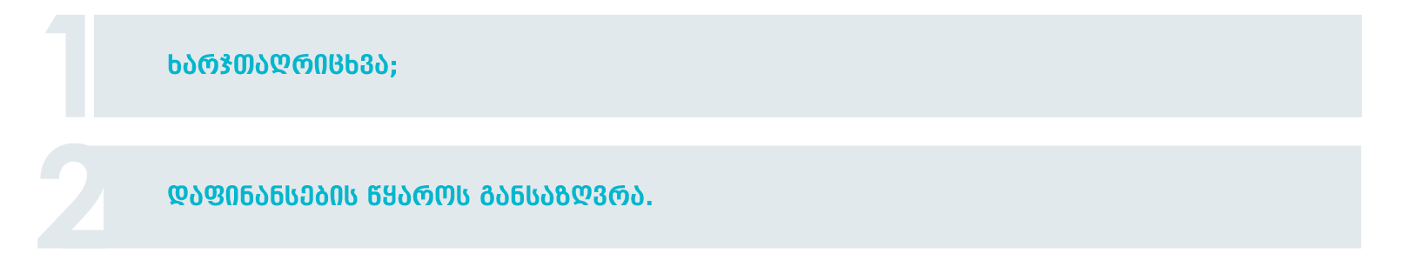
ბიუჯეტირება
ბიუჯეტირება

Slide 22
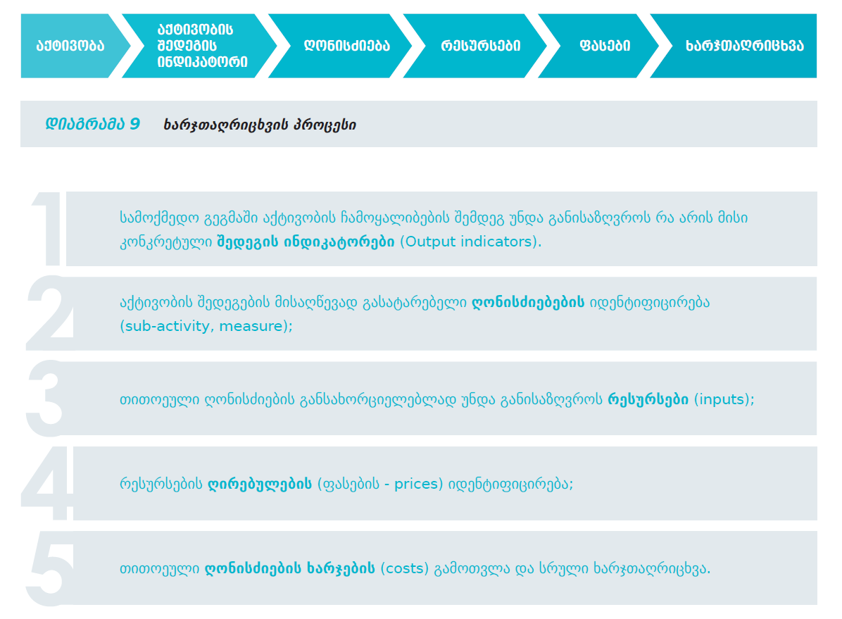
ბიუჯეტირება
ხარჯთაღრიცხვა

Slide 23
ბიუჯეტირება
ხარჯთაღრიცხვა

Slide 24

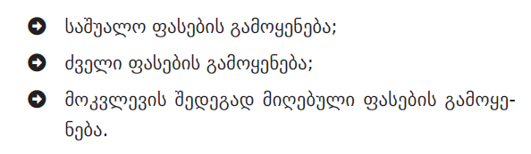
ბიუჯეტირება
ხარჯთაღრიცხვა
ფასების დადგენა
ხარჯები
პირდაპირი
არაპირდაპირი

Slide 25

ბიუჯეტირება
დაფინანსების წყარო
პროგრამის კოდი
ყოველწლიური ბიუჯეტი
BDD
ორგანიზაციის დასახელება
დეფიციტი არ უნდა აღემატებოდეს მთლიანი ღირებულების 50%

Slide 26

საჯარო კონსულტაციები
სავალდებულო
საჯარო კონსულტაციების შემაჯამებელი ანგარიში

Slide 27


ხარისხის უზრუნველყოფა
მთავრობის ადმინისტრაცია
ფინანსთა სამინისტრო
ხარისხის უზრუნველყოფაზე მოთხოვნა
სამინისტროები / მთავრობასთან დაქვემდებარებული სსიპ
დასკვნა
მთავრობა

Slide 28
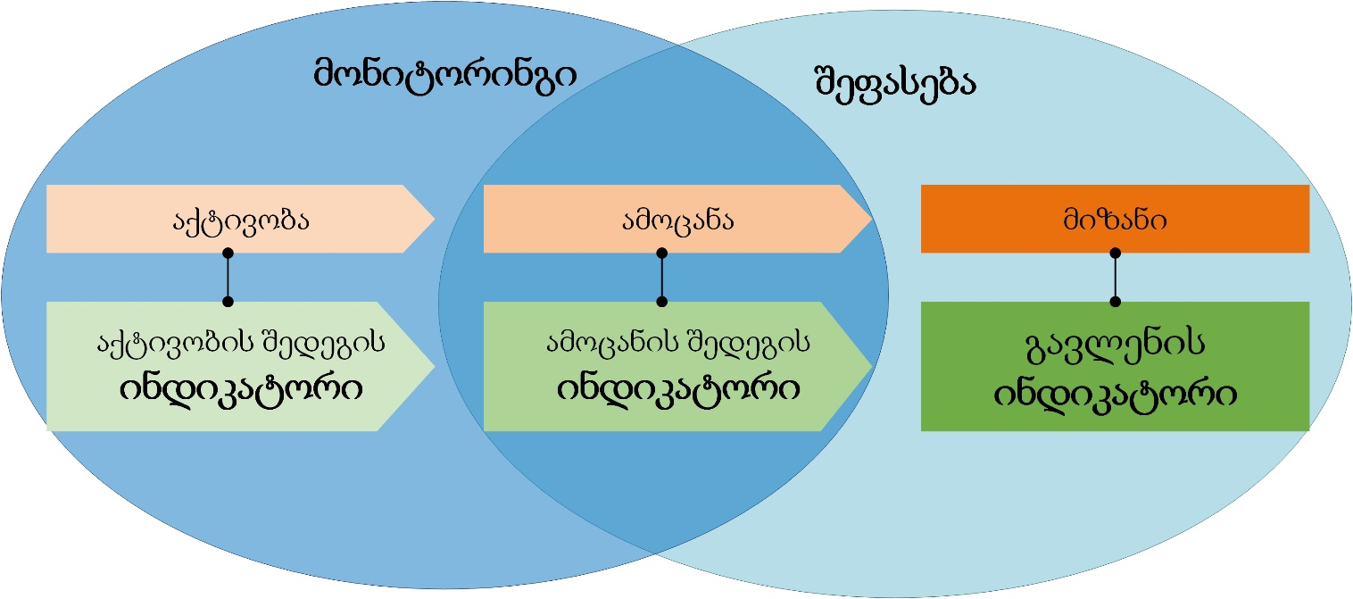
მონიტორინგი და შეფასება
მონიტორინგი და შეფასება

Slide 29
მონიტორინგი
მონიტორინგი და ანგარიშგება
# | ანგარიშის ტიპი | პერიოდი | სავალდებულოობა | საფუძველი | გამოქვეყნების ვადა | შინაარსი
1 | პროგრესანგარიში | 1 თვე 3 თვე 6 თვე | მაქსიმუმ 6 თვიანი | სტატუსანგარიშები (აქტივობების დონე) | გამოქვეყნება არ არის სავალდებულო | აქტივობები
2 | წლიური ანგარიში | 1 წელი | დიახ | სტატუს ანგარიშები (ამოცანების და აქტივობების დონე) | საანგარიშო პერიოდის დასრულებიდან 60 კალენდარული დღე | ამოცანები; აქტივობები

Slide 30
განხორციელების დონე
სამოქმედო გეგმის ჭრილში
უწყებების ჭრილში
სტატუსი
პროგრესი
რა პროცესშია აქტივობა
რა მოცულობით განხორციელდა

Slide 31
პროგრეს ანგარიში აქტივობები
# | სტატუსი | პროგრესი | მოკლე აღწერა | ფერი
1 | არ დაწყებულა | 0%
2 | მიმდინარე - ნაწილობრივ შესრულდა | 1%-50%
3 | მიმდინარე - მეტწილად შესრულდა | 51%-99%
4 | განხორციელდა | 100%
5 | განხორციელდა დაგვიანებით | 100%
6 | გაუქმებულია | 0%-99%
7 | შეჩერებულია | 0%-99%

Slide 32
წლიური ანგარიში ამოცანები + აქტივობები
ამოცანა | LF
ამოცანის შედეგის ინდიკატორი | LF
საბაზისო მაჩვენებელი | LF
შუალედური მაჩვენებელი (არსებობის შემთხვევაში) | LF
საბოლოო მაჩვენებელი | LF
მაჩვენებელი საანგარიშო წლისთვის | ავსებს უწყება
პროგრესი (აღწერა) | ავსებს უწყება
# | სტატუსი | პროგრესი | მოკლე აღწერა | ფერი
1 | არ დაწყებულა | 0%
2 | მიმდინარე - ნაწილობრივ შესრულდა | 1%-50%
3 | მიმდინარე - მეტწილად შესრულდა | 51%-99%
4 | განხორციელდა | 100%
5 | განხორციელდა დაგვიანებით | 100%
6 | გაუქმებულია | 0%-99%
7 | შეჩერებულია | 0%-99%

Slide 33
განხორციელების დონე - მაგალითი
სამოქმედო გეგმა XYZ
აქტივობა | პასუხისმგებელი უწყება | სტატუსი | პროგრესი | მოკლე აღწერა | ფერი
ამოცანა 1.1
აქტივობა 1.1.1 | სამინისტრო 1 | არ დაწყებულა | 0% | XZY
აქტივობა 1.1.2 | სამინისტრო 1 | მიმდინარე - ნაწილობრივ განხორციელდა | 20% | XZY
აქტივობა 1.1.3 | სამინისტრო 1 | მიმდინარე - მეტწილად განხორციელდა | 95% | XZY
აქტივობა 1.1.4 | სამინისტრო 2 | მიმდინარე - მეტწილად განხორციელდა | 80% | XZY
აქტივობა 1.1.5 | სამინისტრო 2 | შეჩერებულია | 40% | XZY
ამოცანა 1.2
აქტივობა 1.2.1 | სამინისტრო 1 | განხორციელდა დაგვიანებით | 100% | XZY
აქტივობა 1.2.2 | სამინისტრო 1 | მიმდინარე - ნაწილობრივ განხორციელდა | 30% | XZY
აქტივობა 1.2.3 | სამინისტრო 2 | განხორციელდა | 100% | XZY
აქტივობა 1.2.4 | სამინისტრო 2 | მიმდინარე - მეტწილად განხორციელდა | 60% | XZY
აქტივობა 1.2.6 | სამინისტრო 2 | განხორციელდა | 100% | XZY

Slide 34
განხორციელების დონე
მთლიანი გეგმა
სტატუსების მიხედვით

Slide 35
განხორციელების დონე
63%
მთლიანი გეგმა
პროგრესის მიხედვით

Slide 36
განხორციელების დონე
გეგმით გათვალისწინებული აქტივობების / უწყებების მიხედვით
სამინისტრო 1
სამინისტრო 2

Slide 37
შეფასება და ანგარიშგება
# | ანგარიშის ტიპი | პერიოდი | სავალდებულოობა | გამოქვეყნების ვადა
1 | საბოლოო შეფასების ანგარიში | განხორციელების დასრულება | დიახ | სტრატეგიის განხორციელების დასრულებიდან 180 დღეში
2 | შუალედური შეფასების ანგარიში | 4 წელი | თუ სტრატეგია არის ან აღემეტება 8 წელს | N/A

Slide 38
Q/A
gbobghiashvili@gov.ge

